Slide 1

Презентация проекта
«СВОячники»
Гуманитарный проект СВОячники.
Ведь стоять вместе – значит побеждать!

Slide 2
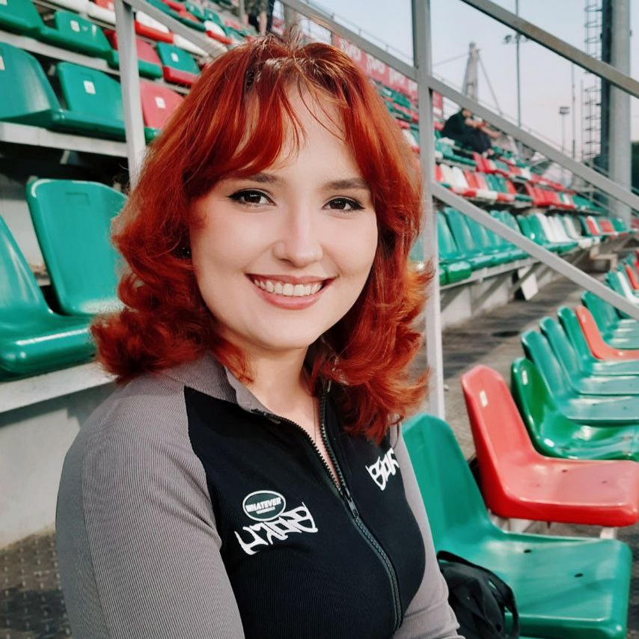
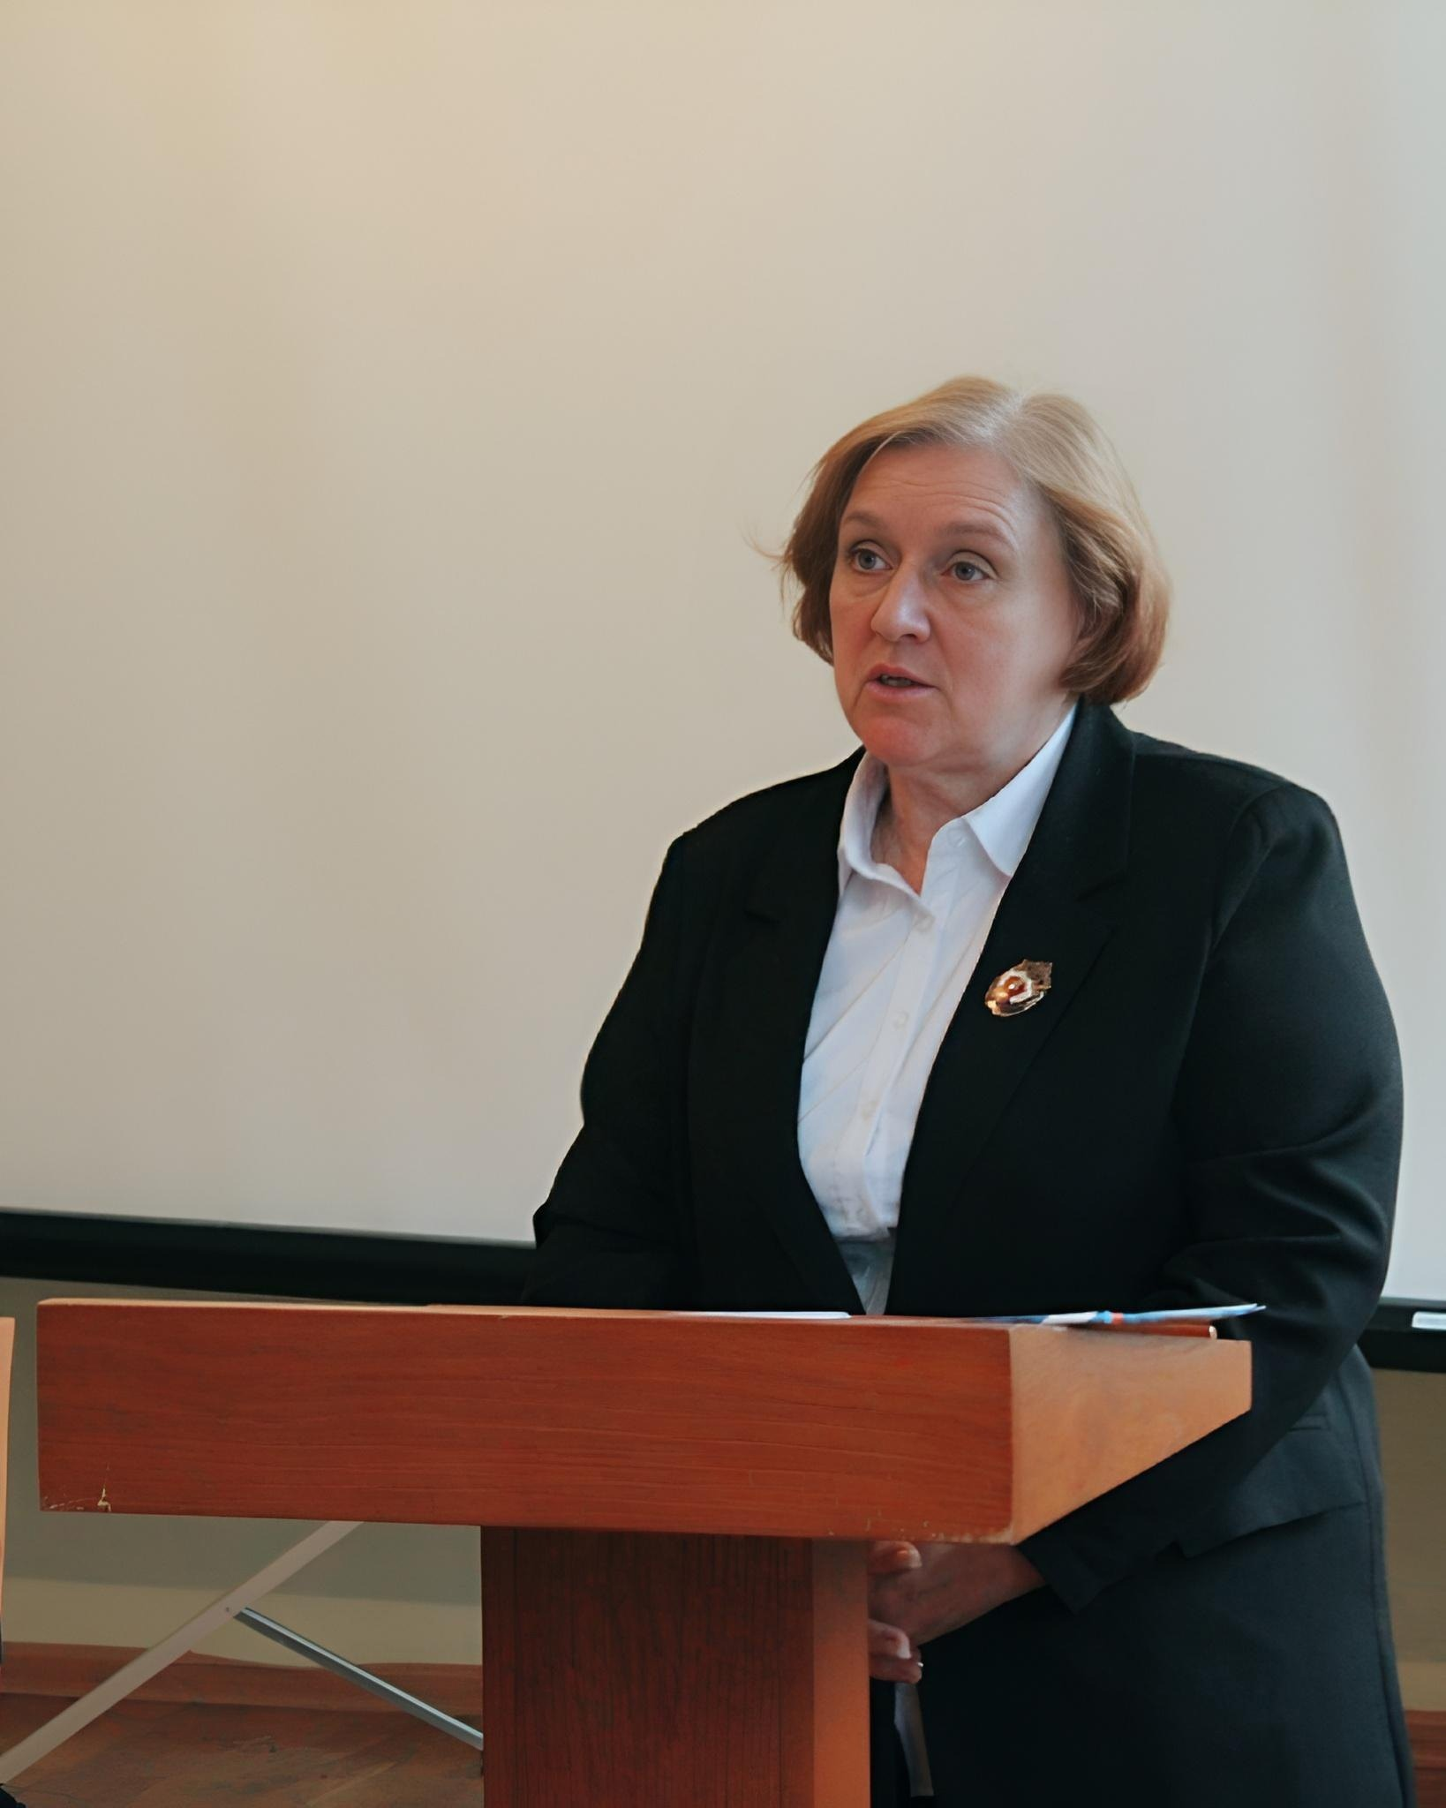
Координаторы проекта
Лидия Касаткина
Создатель проекта, куратор проекта «Школа молодого военкора»
Надежда Гуреева
Ревизор ПО№6 Совета ветеранов Мещанского района, общественный советник
Главные лица проекта «СВОячники»

Slide 3

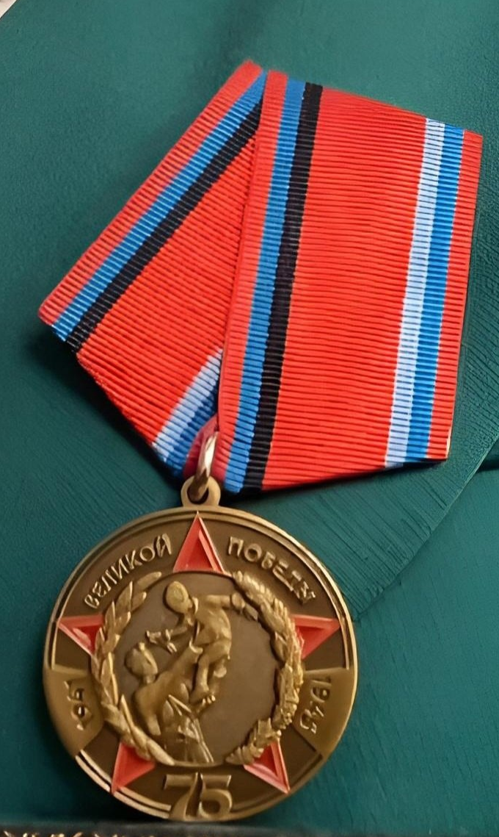
Личные достижения
И иные документы, подтверждающие опыт и личные компетенции

Slide 4
Цель проекта
Оказание посильной помощи фронту посредством сбора ненужных предметов обихода в хорошем состоянии и изготовления необходимых вещей для военнослужащих в зоне СВО.
1
2
3

Slide 5
Задачи проекта
Оказывать посильную помощь фронту
Вовлечь граждан в добровольческую деятельность
Осветить деятельность проекта в социальных сетях
1
2
3
Целевое обоснование
проекта

Slide 6
Работа
24.07.2024
Проведение первого мастер-класса. Создание телеграм-канала
6.08.2024
Проведение мастер-класса совместно с муниципальными депутатами Натальей Домрачевой и Кристиной Самсоненко
09.2024
Передача 600 сухих душей волонтёру организации «Надежный тыл»
1
2
3
Проведенная работа за первые 2 месяца работы проекта

Slide 7
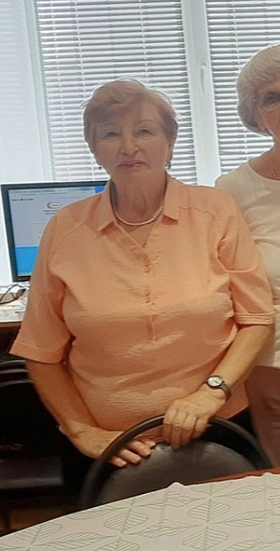
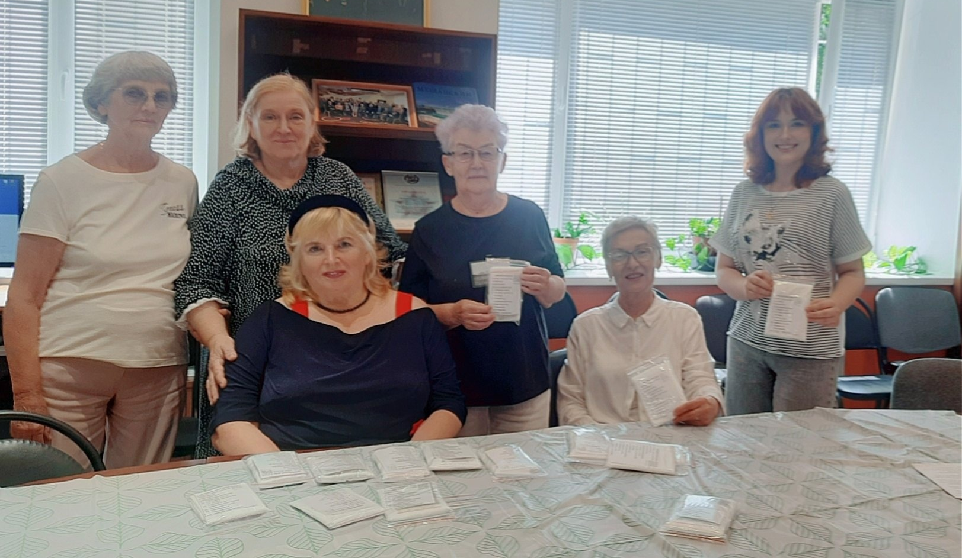
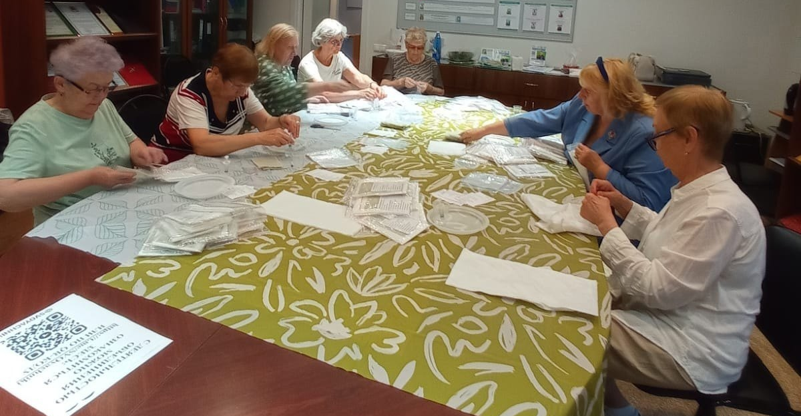
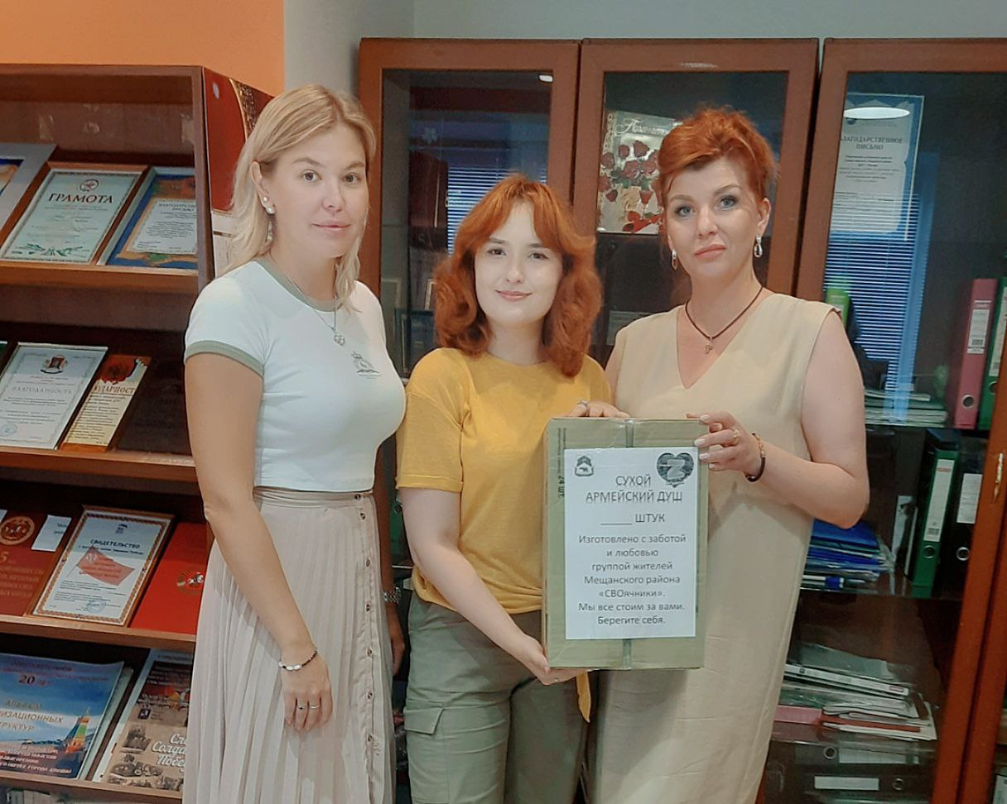
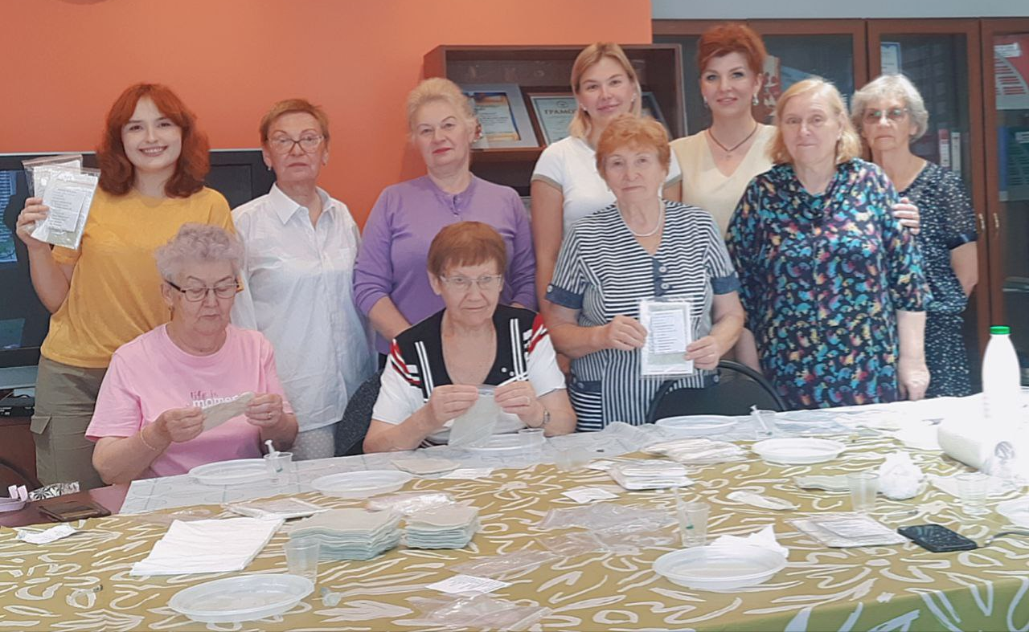
Участники проекта

Slide 8
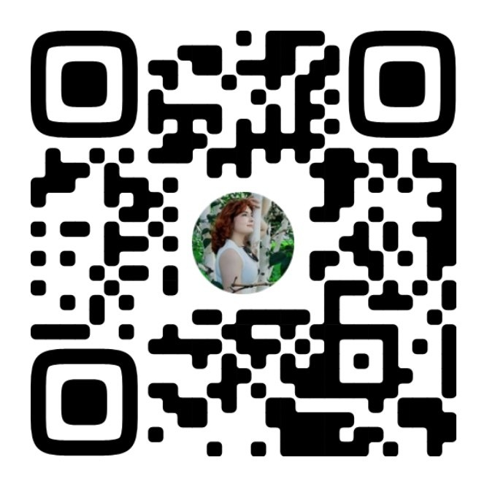

Узнать о «СВОячниках»

